Slide 1
«Предметно – пространственная среда по развитию языковой способности дошкольников»
Орлова Л.Н.

Slide 2
Компоненты развивающей среды
Социальный
компонент
Взаимопонимание и
удовлетворенность
всех субъектов
взаимоотношениями.
Психодидактический
компонент
Педагогическое
обеспечение
развивающих
возможностей
ребёнка
Пространственно-
предметный
компонент
Интегральная
среда для
всестороннего
развития ребенка

Slide 3
Основные принципы построения развивающей среды
1.Принцип дистанции позиции при взаимодействии - ориентирован на организацию пространства для общения взрослого с ребенком
2. Принцип активности – это возможность совместного участия взрослого с ребенком в создании окружающей среды
3. Принцип стабильности – динамичности - ориентирован на создание условий для изменение в соответствии со вкусом, настроением и возможностями.
4. Принцип комплексирования и гибкого зонирования - реализует возможность построения непересекающихся сфер активности и позволяет детям заниматься одновременно разными видами деятельности, не мешая друг другу.
5. Принцип сочетания привычных и неординарных элементов – эстетическая организация среды.
6. Принцип «половых и возрастных» различий, реализует возможность для девочек и мальчиков проявлять свои склонности в соответствии с принятыми в нашем обществе нормами
7. Принцип свободы достижения ребенком своего права на игру.
8. Предметно-пространственная среда должна ориентироваться на зону «ближайшего развития».

Slide 4
Для детей раннего возраста основными направлениями развития являются:
смена ведущих мотивов деятельности;
развитие эмоционально-делового и предметного общения;
развитие и активизация общих движений;
развитие предметных действий и предметной деятельности;
развитие наглядно-действенного мышления;
интенсивное накопление пассивного словаря, стимуляция активной речи;
овладение различными навыками в процессе подражания;
становление представлений о себе;
формирование предпосылок к конструктивной и изобразительной деятельности;
активизация самостоятельности в быту и формирование потребности в признании собственных достижений;
закрепление навыков самообслуживания;
развитие внутренней речи.

Slide 5
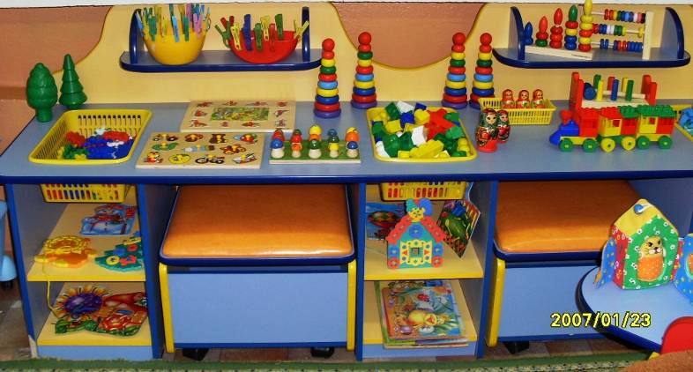
Дидактический стол незаменим. В одном месте сконцентрированы разного рода игрушки и материалы, разные по направленности развития действий ребёнка. Способствуют развитию речи.

Slide 6
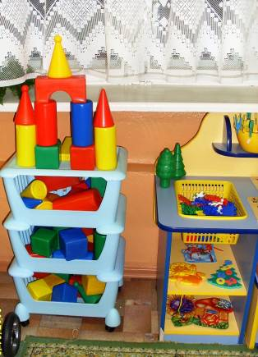
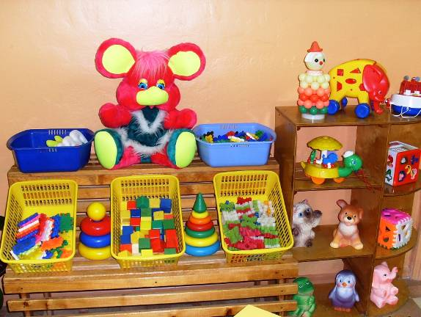
Уголок конструктивной деятельности
Многообразие конструкторов и их удобное размещение делает эту зону для детей очень привлекательной и для развития речи детей их можно использовать.

Slide 7
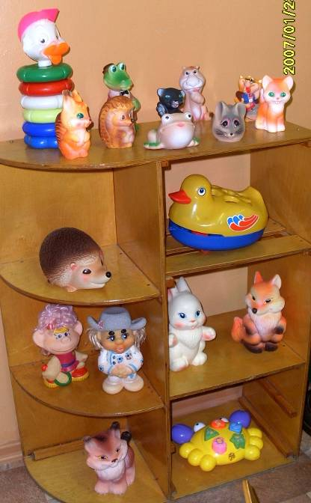
Рациональное размещение игрушек позволяет ребёнку беспрепятственно выбирать те из них, которые интересны малышу в данный период времени. Очень важно учитывать разнообразие игрушек, их фактуру, размеры, назначение.

Slide 8
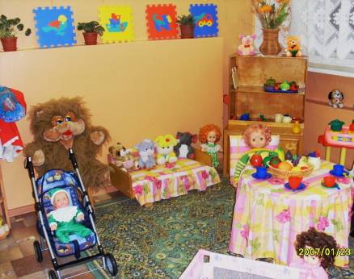
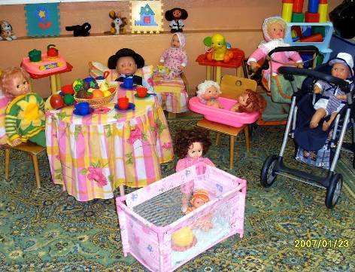
Играем с куклами.
Как интересно ребёнку выполнять роль взрослого. Это вселяет в него уверенность, учит «взрослой» жизни
В этой игровой зоне ребёнок постигает азы взрослой жизни. Чем больше материала для обыгрывания – тем больше смоделированных самостоятельных жизненных ситуаций.

Slide 9
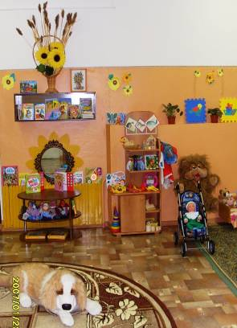
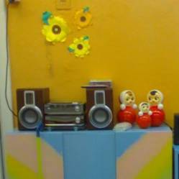
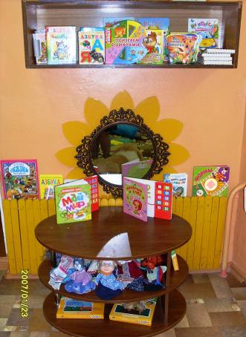
Художественно – речевая зона
Творческая деятельность берёт начало в раннем возрасте. Музыка, литература способствуют развитию творческих способностей.
Книжный уголок соседствует с уголком «шумовых» игрушек. Наполнение книжного уголка разнообразят внесение разного рода театров. Отлично, когда в группе имеется и используется музыкальный центр.

Slide 10
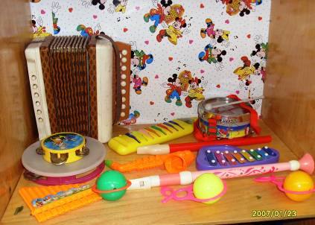
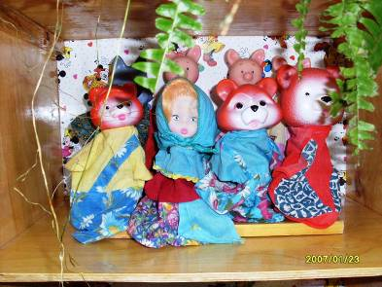
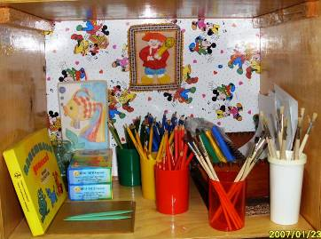
Музыкальные инструменты, театральные фигурки, изобразительные средства – формируют творческую деятельность ребёнка позволяет ему выражать свои мысли и правильно говорить.

Slide 11
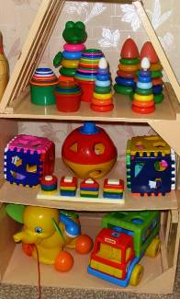
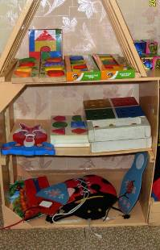
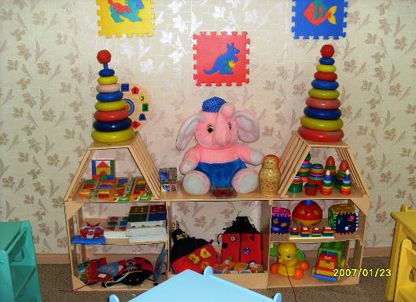
Уголок сенсорного развития
Пособия на любой вкус – пирамидки, вкладыши, втулочки, кнопочницы, шнуровки. Всё это развивает ручную умелость, способствует обогащению сенсорного опыта.

Slide 12
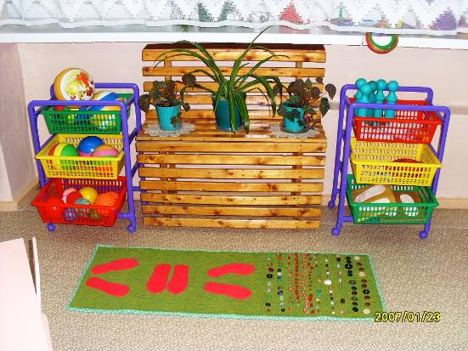
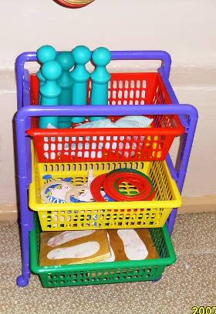
Уголок двигательной активности
Спортивное оборудование должно быть расположено в зоне досягаемости ребёнка. Очень удачно в данном случае подобраны яркие, лёгкие корзины, где лежат мячи, кольцебросы, кегли. Многофункциональные коврики, сделанные руками педагогов незаменимы в массировании стоп ног.

Slide 13
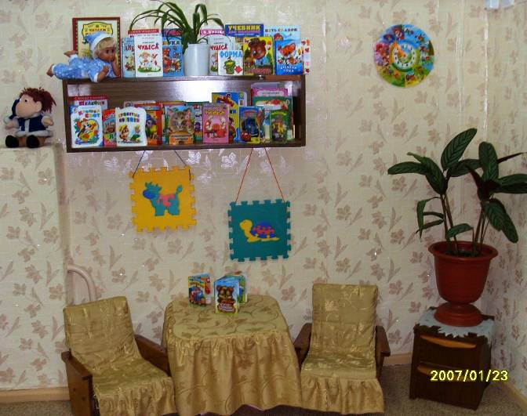
Художественно – речевая зона
Уголок релаксации, где можно спокойно посидеть и полистать интересную книжку, которую любезно по просьбе малыша подаст педагог.

Slide 14
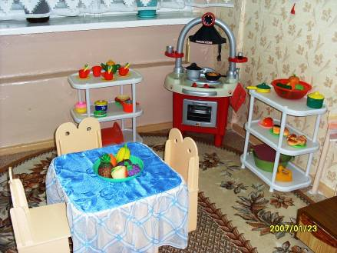
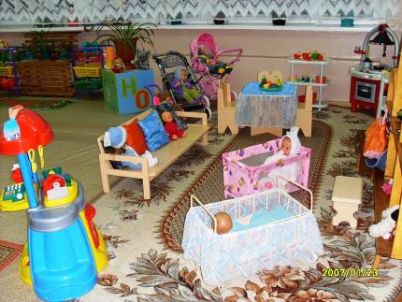
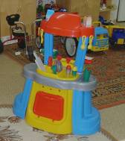
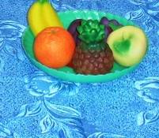
« Кукольная комната »
Кухня .
Гостинная.

Slide 15
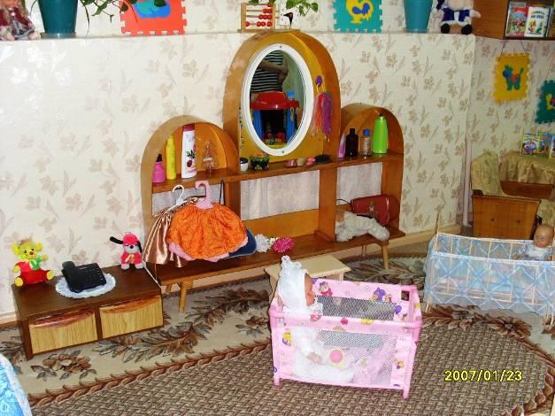
В кукольном уголке размещено пособие для игры «парикмахерская». В данном случае оно представлено как в этом качестве, так и в качестве уголка ряжения. Многофункциональность этого пособия позволяет использовать его по разным направлениям.

Slide 16
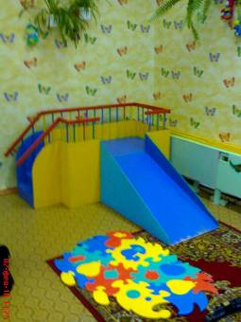
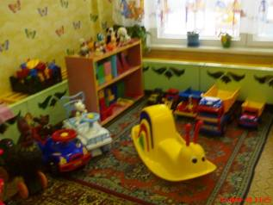
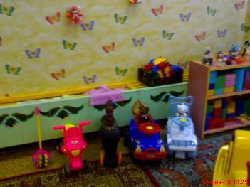
Уголок двигательной активности
Насыщение уголка игрушками - двигателями, разноцветной горкой, каталками, нестандартным оборудованием стимулирует двигательную активность ребёнка, грамотное руководство со стороны педагога позволит целенаправленно и эффективно действовать на все группы мышц.

Slide 17
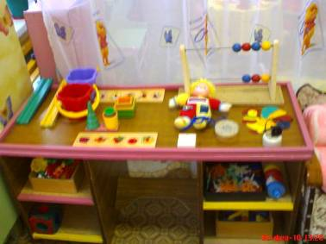
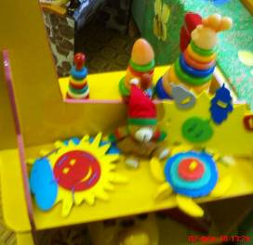
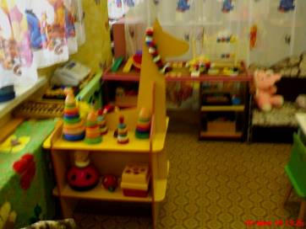
Уголок «сенсорики»
Дидактические пособия, находящиеся в данной игровой зоне соответствуют возрастным особенностям детей. Разнообразие их стимулирует познание ребёнка, формирует понятие о сенсорных эталонах.

Slide 18
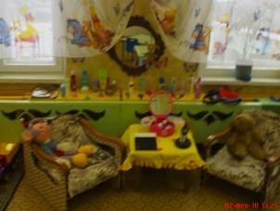
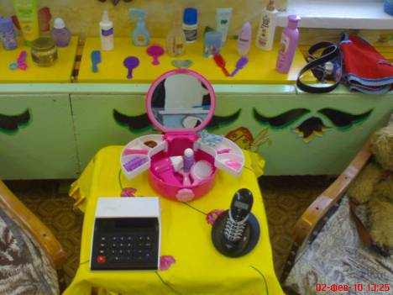
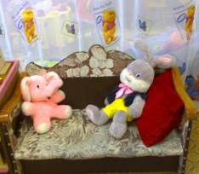
Многофункциональность пособий
Что это? Ответов много. В этом и есть большой плюс. Данный уголок позволяет разнообразить сюжетно – ролевую игру малыша.

Slide 19
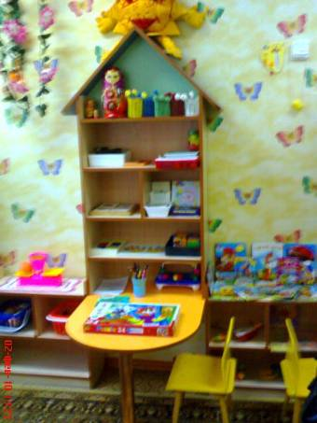
Многоплановый уголок
В этом уголке объеденены разные виды деятельности – от познавательно – экспериментальной до художественно – творческой.

Slide 20
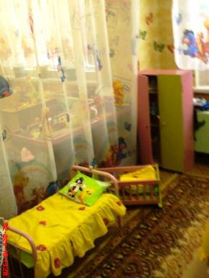
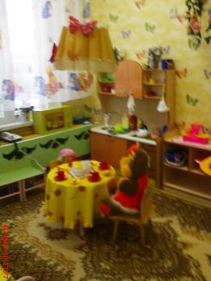
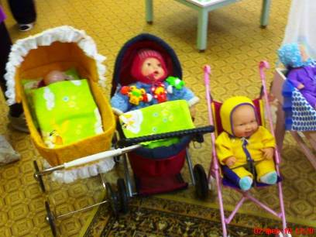
Игровой уголок состоит из нескольких частей: кухня, столовая, комната, спальная комната. Дополнением служат коляски, манеж и другие игрушки.

Slide 21
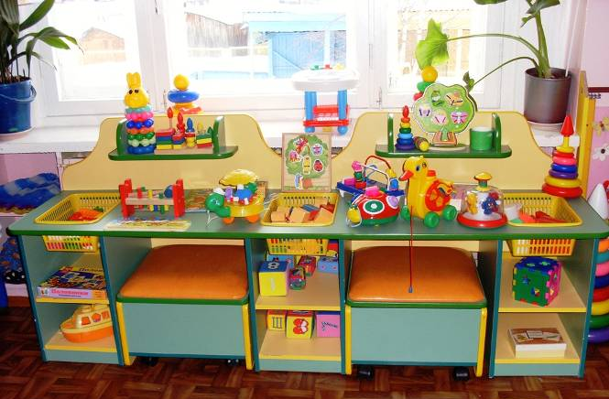
Рациональное размещение игр и пособий позволяет педагогу разнообразить действия детей с предметами

Slide 22
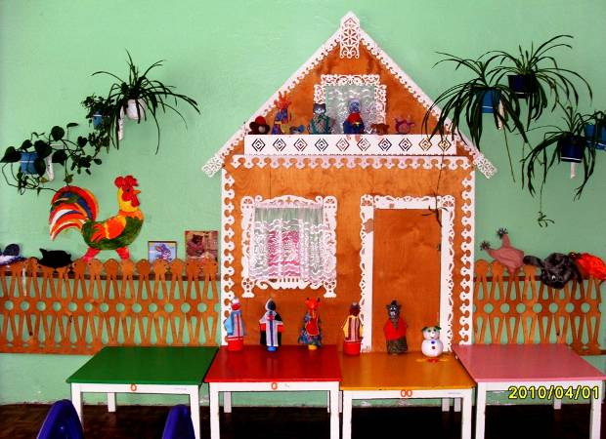
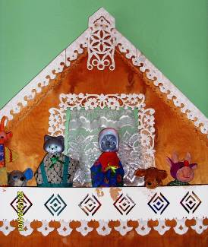
Театрализованная зона для игр стимулирует развитие речи ребёнка, благоприятно действует на формирование эмоциональной сферы.

Slide 23
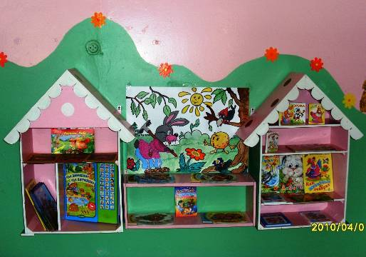
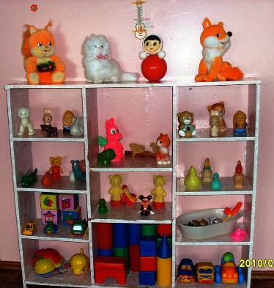
Большой выбор игрушек благоприятно отражается на психическом развитии малышей.
Книжный уголок, расположенный на уровне роста ребёнка позволяет беспрепятственно осуществлять выбор понравившейся книжки.

